Slide 1
Tiết 2: Luyện tập

Slide 2
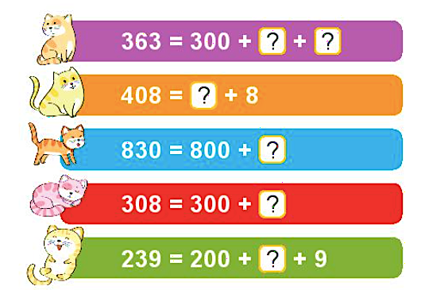
1
Số ?
?
363 = 300 + +
60
?
3
408 = + 8
?
400
?
830 = 800 +
30
?
308 = 300 +
8
?
239 = 200 + + 9
30

Slide 3

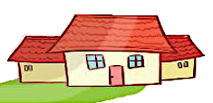

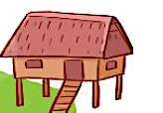





4
Mai về nhà bằng cách đi theo con đường ghi số lớn hơn tại mỗi ngã rẽ. Tìm nhà của Mai.
319
100
941
139
14
600
410
583
641
412

